Slide 1
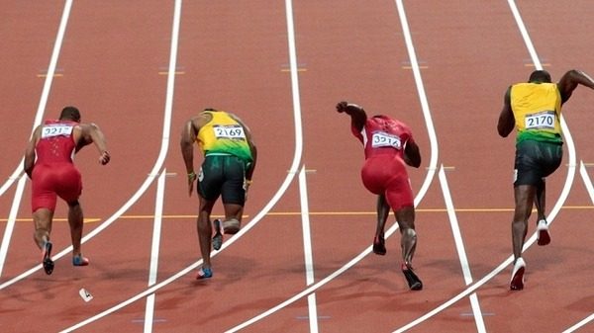
المراحل الفنية للبدء المنخفض

Slide 2
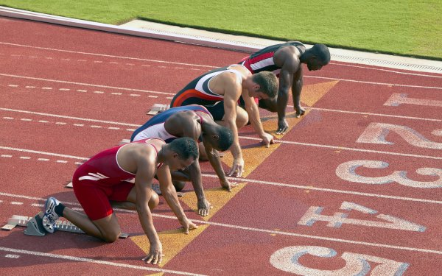
المراحل الفنية للبدء المنخفض
1. خذ مكانك
الهدف : اتخاذ وضع البدء المناسب والتركيز
- كلتا القدمين متصلتا بالارض
- ركبة القدم الخلفية مرتكزة على الارض
- اليدان موضوعتان على الارض باتساع الكتفين أو أكبر قليلاً على شكل قوس
الراس في مستوى الظهر والنظر الى اسفل والامام

Slide 3
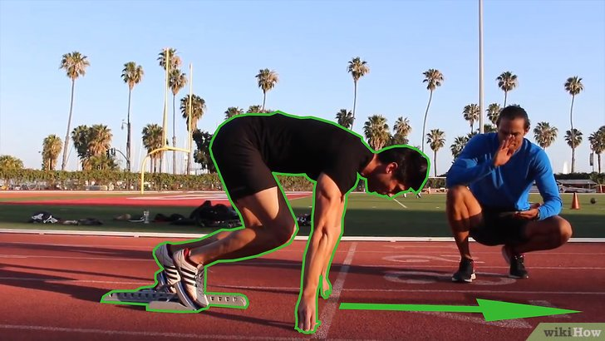
2. وضع استعد
الهدف : التحرك للأمام لتحقيق وضع بدء مثالي
الخصائص الفنية
زاوية ركبة القدم الامامية (90) درجة وزاوية ركبة القدم الخلفية مابين (120 - 140) درجة
الحوض أعلى من مستوى الكتفين قليلاً والجذع يميل للامام

Slide 4
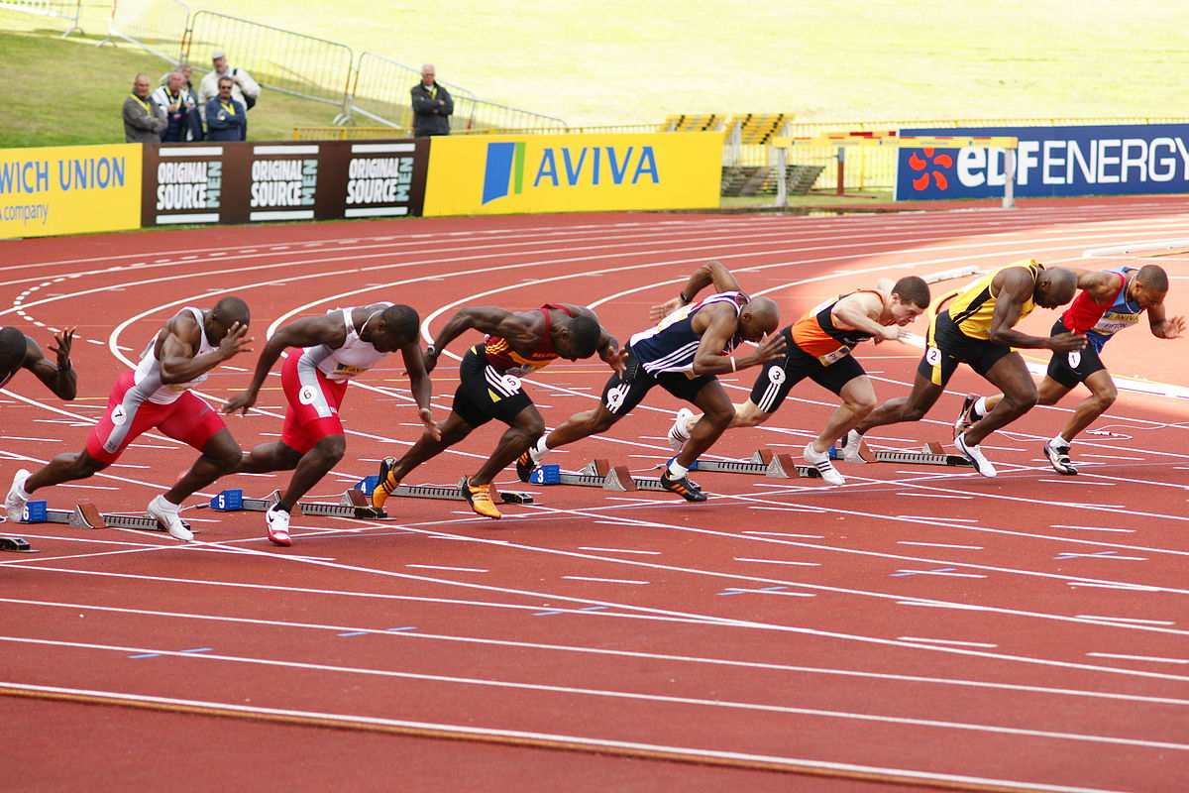
3. مرحلة الانطلاق
- الهدف : ترك المكعبات والاعداد للخطوة الاولى
- الخصائص الفنية
يرتفع الجذع تدريجياً لأعلى لحظة دفع القدمين بقوة في اتجاه المكعبات
تدفع القدم الخلفية بقوة لمسافة قصيرة بينما تدفع القدم الامامية بقوة ولمسافة أطول

